Slide 1



NGX-Pagination
19b
Librería para
Paginar Listas de Datos
César Aguilera Sepúlveda
caguilsepulveda@gmail.com
Desarrollo FrontEnd con Angular – código 634529

Slide 2

Objetivo
Optimizar el rendimiento de renderizado de un gran volumen de elementos sobre una página.
Integrar paginación
Desarrollo FrontEnd con Angular – código 634529

Slide 3
Introducción
¿Qué ocurre si Angular intenta renderizar miles de elementos al mismo tiempo?
El navegador sufrirá una caída importante en el rendimiento.
La interfaz dejará de responder temporalmente.
El consumo de memoria aumentará considerablemente.
En casos extremos la página podría colapsar.
Alternativas principales para resolver estos problemas:
Virtual Scrolling
Paginación (abordaremos en la clase de hoy)
Carga por bloques (Chunking)
Desarrollo FrontEnd con Angular – código 634529

Slide 4

¿Qué es un Paginador?
En muchas ocasiones se despliegan muchos registros por pantalla haciendo difícil y compleja su manipulación.
Los enunciados SELECT del lenguaje SQL, en la base de datos MySQL y otras muchas, tienen una cláusula llamada LIMIT, con la que podemos indicar los registros a mostrar, por ejemplo:
select * from estudiantes limit 180,10
Obtener 10 registros empezando por el registro 180.
Un paginador es una pieza de código que permite mostrar una cantidad parcializada de registros de vez en vez.
Desarrollo FrontEnd con Angular – código 634529

Slide 5
Crear un Nuevo Proyecto Angular
Instalar librería ngx-pagination
> npm install ngx-pagination --save
La librería ngx-pagination permite la implementación sencilla del mecanismo de paginamiento. Más documentación en:
https://www.npmjs.com/package/ngx-pagination
Desarrollo FrontEnd con Angular – código 634529

Slide 6
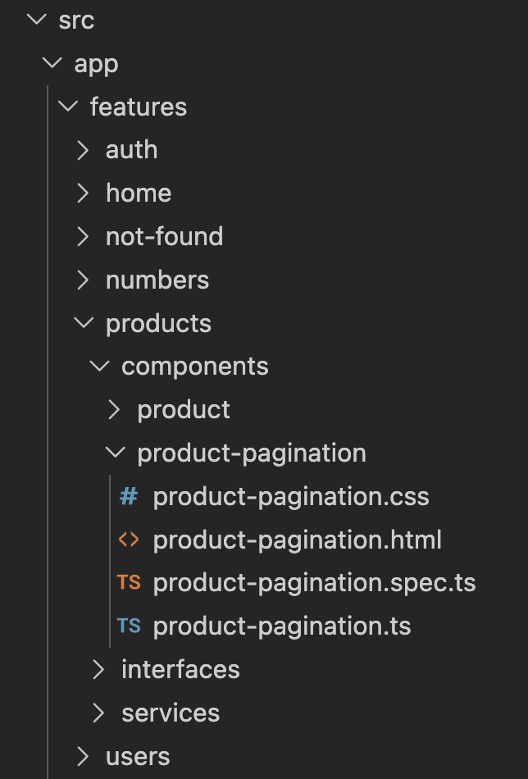
Instalar Librería para Generar Datos
Utilizando nuevamente la librería faker.js, implementaremos una lista con datos de productos generados aleatoriamente que posea: imagen, nombre producto, código, fecha y precio.
Crear el componente product-pagination dentro del dominio products
> ng g c features/products/components/product-pagination
Desarrollo FrontEnd con Angular – código 634529

Slide 7
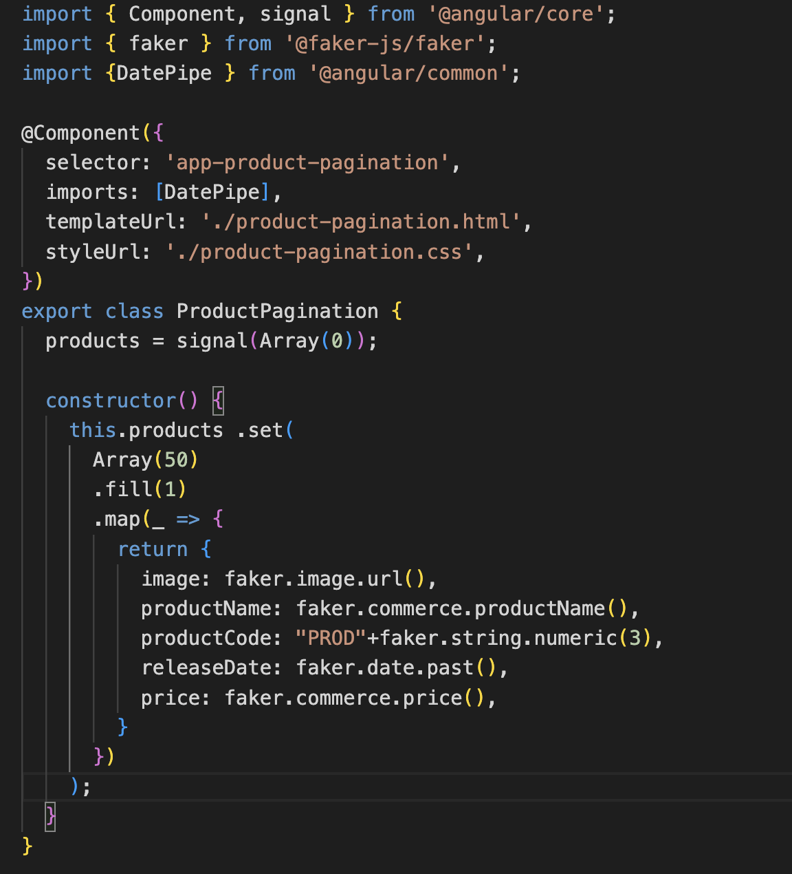
Definir la Lógica
Agregamos un arreglo llamado “data” de 50 elementos que llenaremos con datos generados por la librería faker.
product-pagination.ts
Definir un arreglo de 50 elementos con valor 1 y luego mapear un objeto con datos de productos
Desarrollo FrontEnd con Angular – código 634529

Slide 8
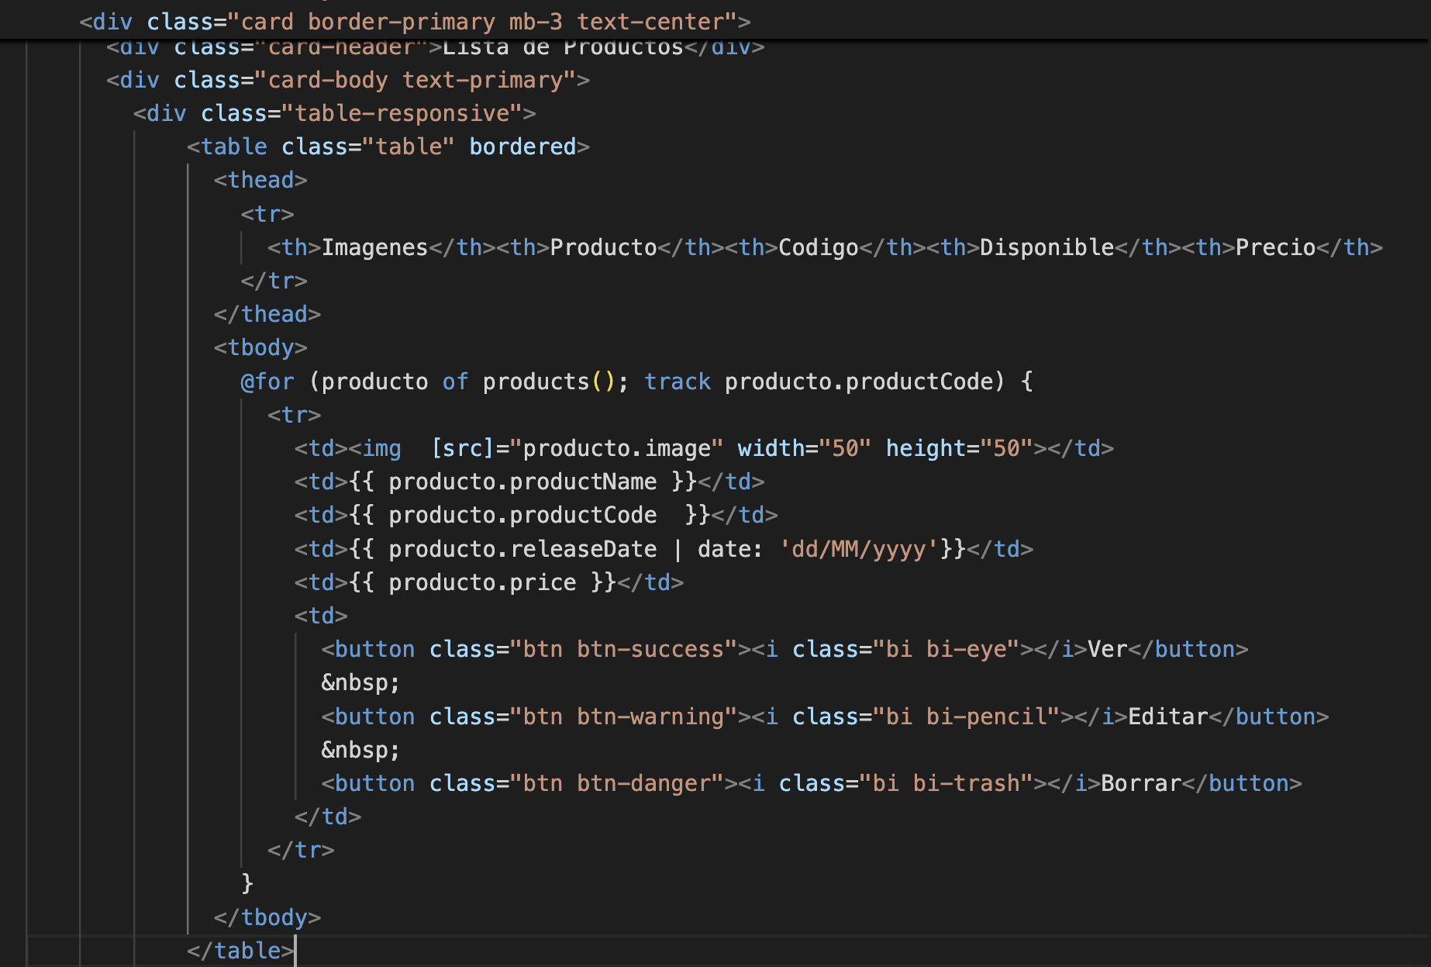
Implementar la Vista
Agregamos el componente
product-pagination.html
Copiar contenido desde subcomponente product-list y ajustar variables
Desarrollo FrontEnd con Angular – código 634529

Slide 9
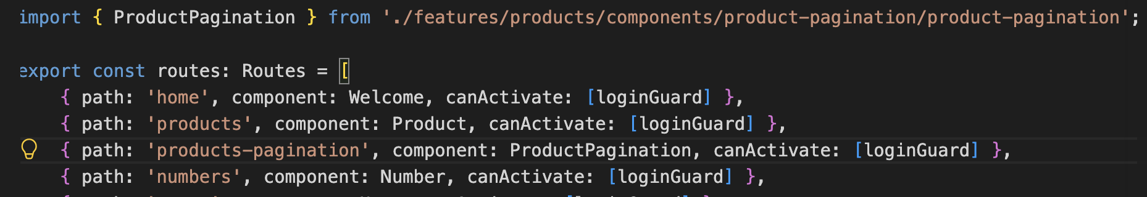
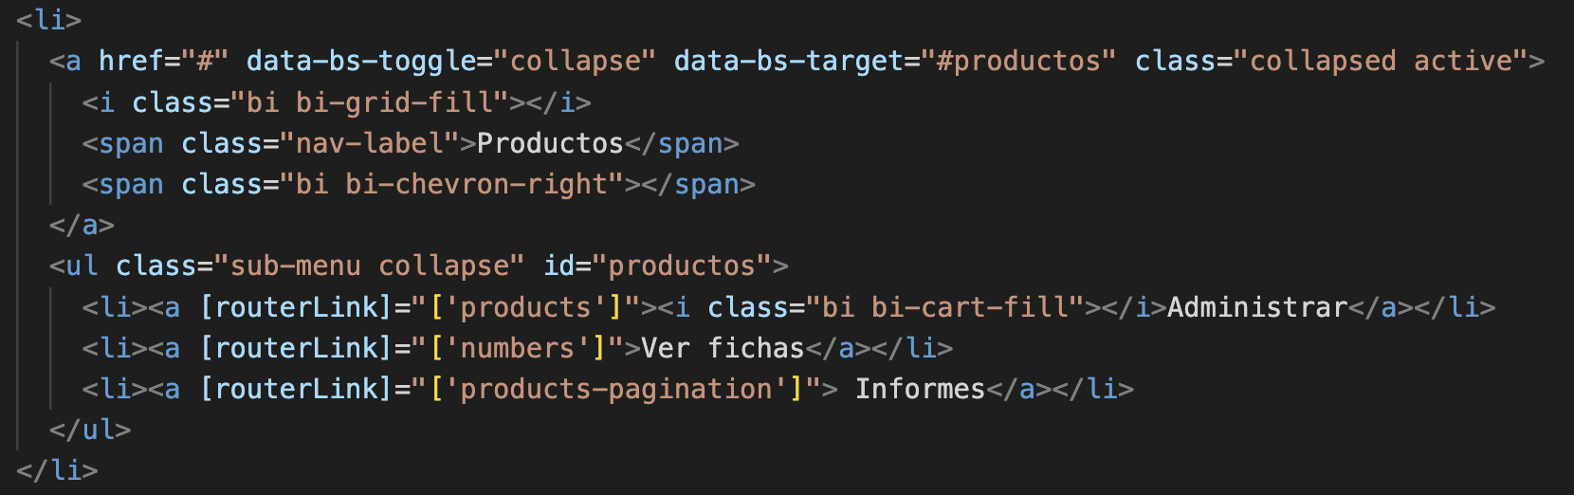
Implementar la Vista
Agregamos la ruta para el componente ProductPagination
app.routes.ts
Asociamos el routerLink a una opción de nuestro menú
app.html
Desarrollo FrontEnd con Angular – código 634529

Slide 10
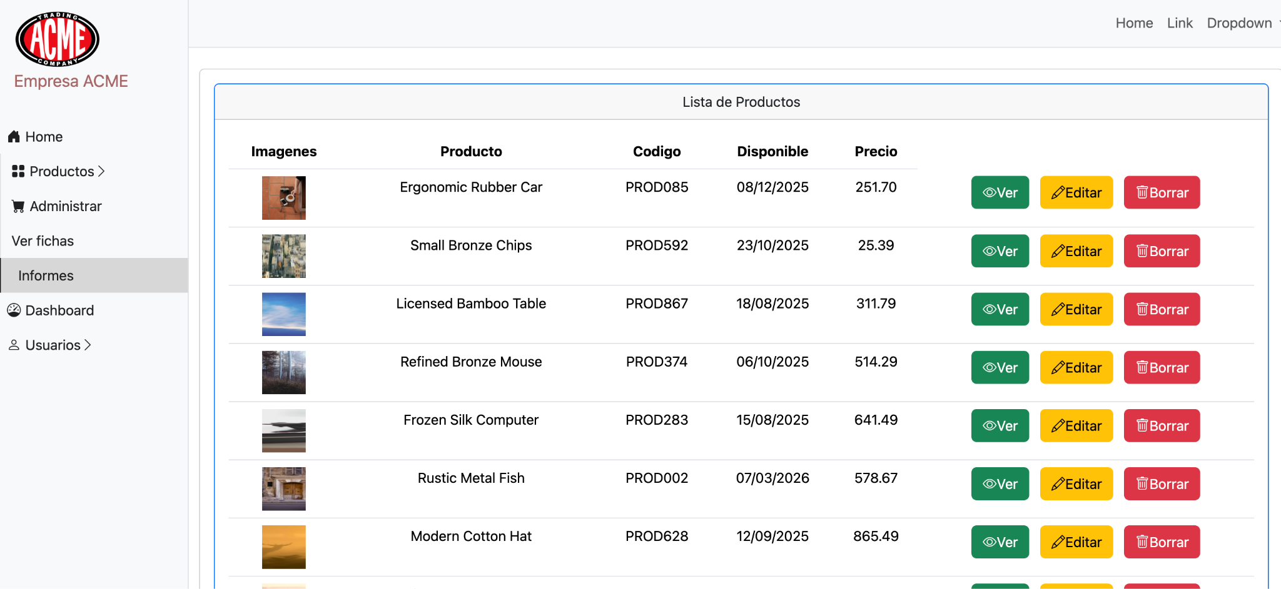
Ver el Resultado
Ejecutamos el programa desde la consola: ng serve -o
Desarrollo FrontEnd con Angular – código 634529

Slide 11
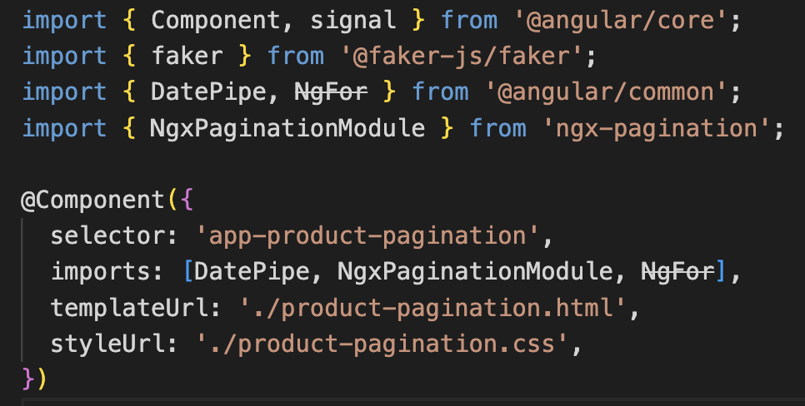
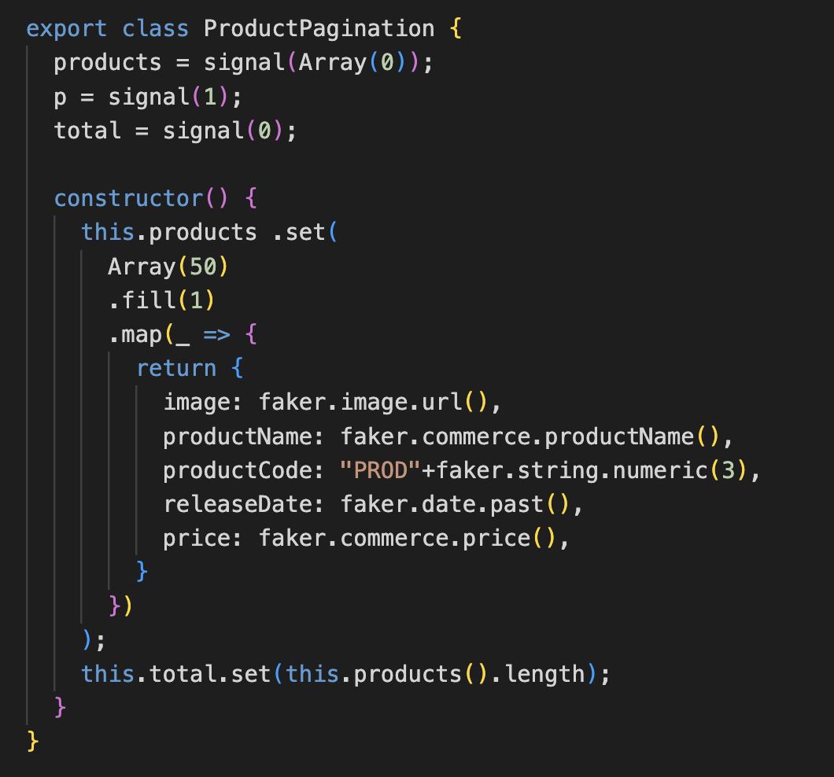
Definir la Lógica
Incorporamos las variables de paginación que necesita el componente en su lógica, estas son: p (página de inicio) y total (total de registros en la lista).
product-pagination.ts
…
Debemos importar la directiva NgFor para las funciones de paginación.
El total lo obtenemos simplemente con la función length del arreglo.
Desarrollo FrontEnd con Angular – código 634529

Slide 12
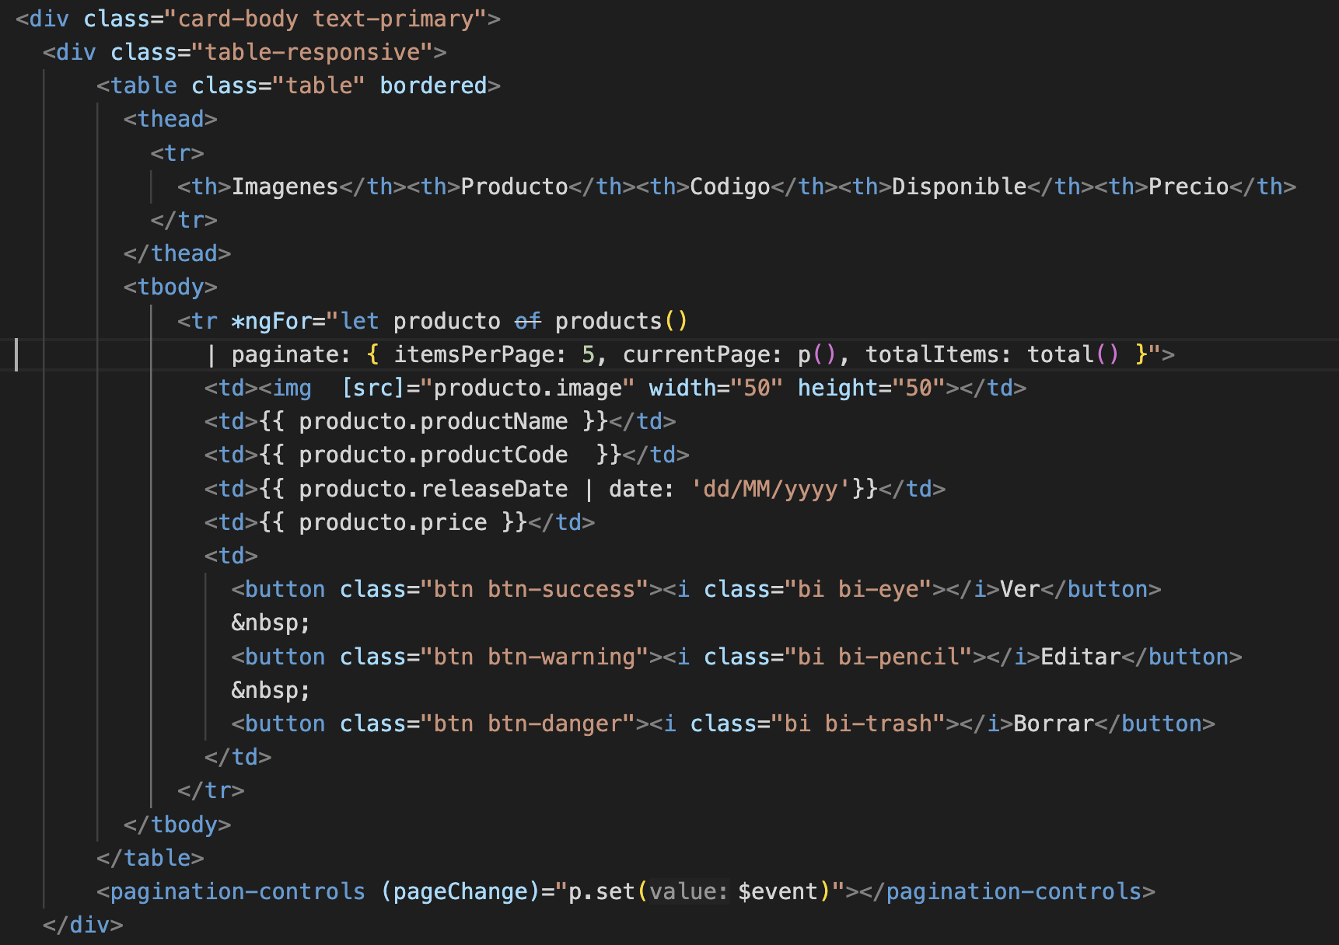
Modificar la Vista para Agregar la Paginación
Agregamos la funcionalidad de paginación a la tabla.
product-pagination.html
Este componente se incorpora como un pipe en el lugar donde se genera la lista *ngFor
Agregar controles para avanzar o retroceder en la paginación
Desarrollo FrontEnd con Angular – código 634529

Slide 13
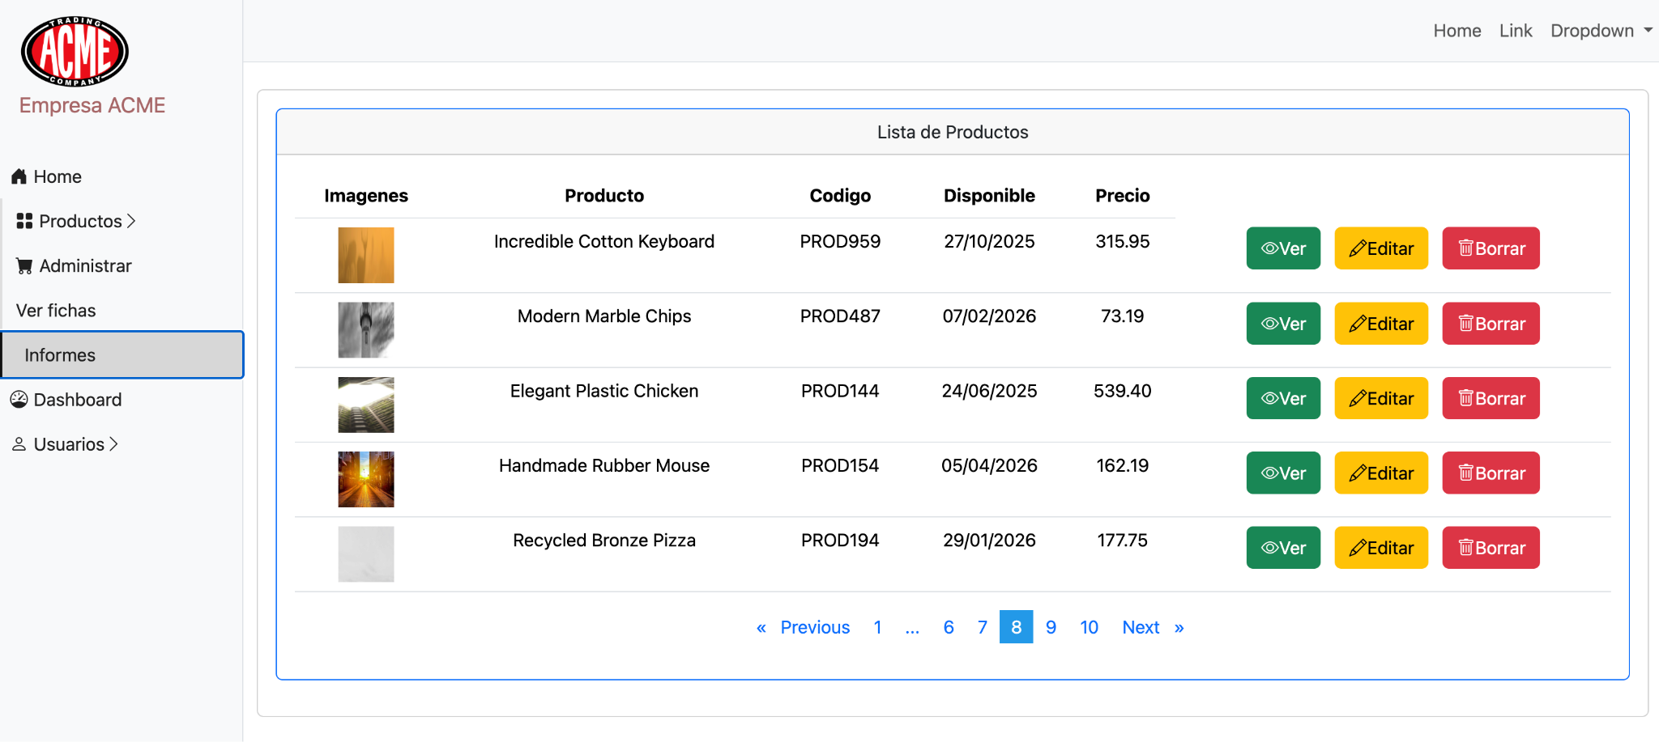
Ver el Resultado
Ejecutamos el programa desde la consola: ng serve -o
Desarrollo FrontEnd con Angular – código 634529

